Slide 1
這是「我」的故事
約翰福音9:1-41

Slide 2
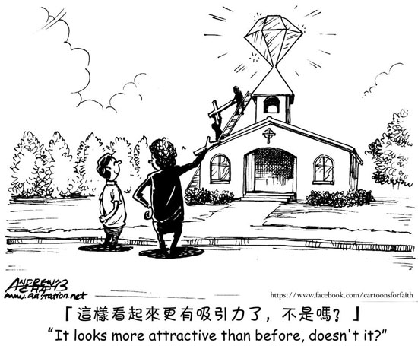

Slide 3
一、神蹟？異能？神的作為？
神蹟(Teras)：the wonder指令人驚奇的事
異能(Dunamis)：mighty, power指大能或力量
記號(Semeion)：the sign指記號/兆頭

Slide 4
第一，醫治的記載非常簡潔
第二、醫治的方法超乎常理
第三、醫治與上帝的作為有關
「³ 耶穌回答說：「也不是這人犯了罪，也不是他父母犯了罪，是要在他身上顯出神的作為來。 」

Slide 5
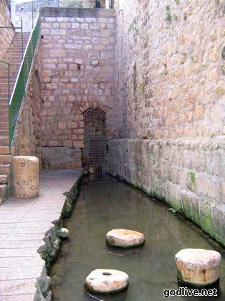
西羅亞池

Slide 6
二、誰是真正的瞎子？
七個神蹟（Semeion 記號）
＋
七個談論 (discourses)

Slide 7
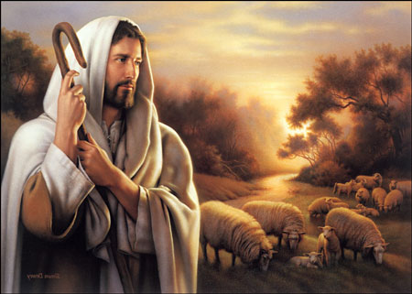
「好牧者」的比喻說
「¹我實實在在地告訴你們…… ² 從門進去的，才是羊的牧人。 ³ 看門的就給他開門，羊也聽他的聲音。他按著名叫自己的羊，把羊領出來。 ⁴ 既放出自己的羊來，就在前頭走，羊也跟著他，因為認得他的聲音。」

Slide 8
三、前我瞎眼、今能看見
鄰舍與瞎子的對話
法利賽人與瞎子的對話
法利賽人與瞎子的父母的對話
法利賽人第二次與瞎子對話

Slide 9
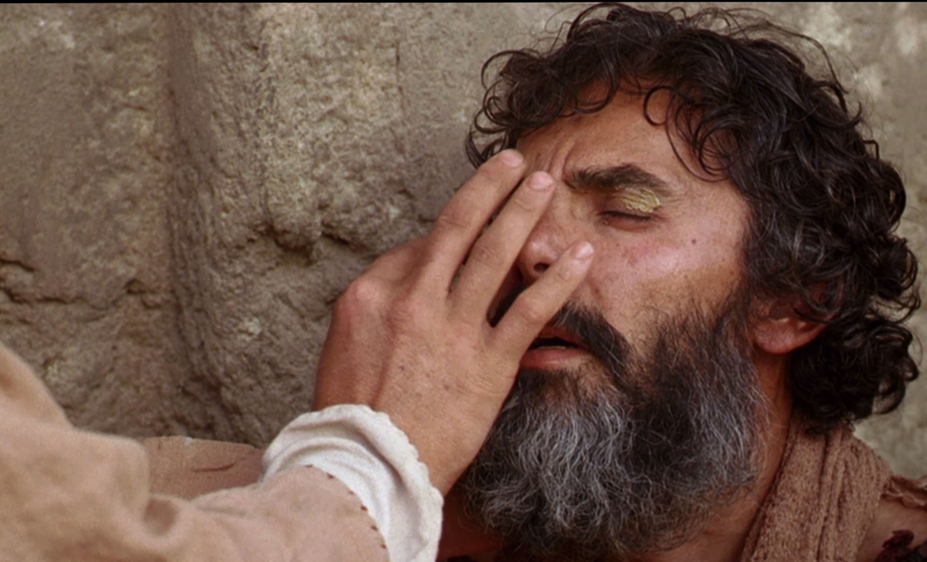
有一件事我知道：從前我是眼瞎的，如今能看了！」（v.25b）

Slide 10
結論
就像瞎子的經歷，每個人都有一個自己的故事，而且是一個獨一無二的故事！
這是「我」的故事

